Slide 1
সবাইকে ফুলেল শুভেচ্ছা

Slide 2
শিক্ষক পরিচিতি
আমজাদ হোসেন রাসেল
সহকারি শিক্ষক
আমরিয়া ইসলামিয়া আলিম মাদরাসা
দক্ষিণ সুনামগনজ,
সুনামগঞ্জ।
মোবাইল- ০১৭১৭-৫৬৯৫২৬
E-mail – amzadhrasel1981@gmail.com

Slide 3
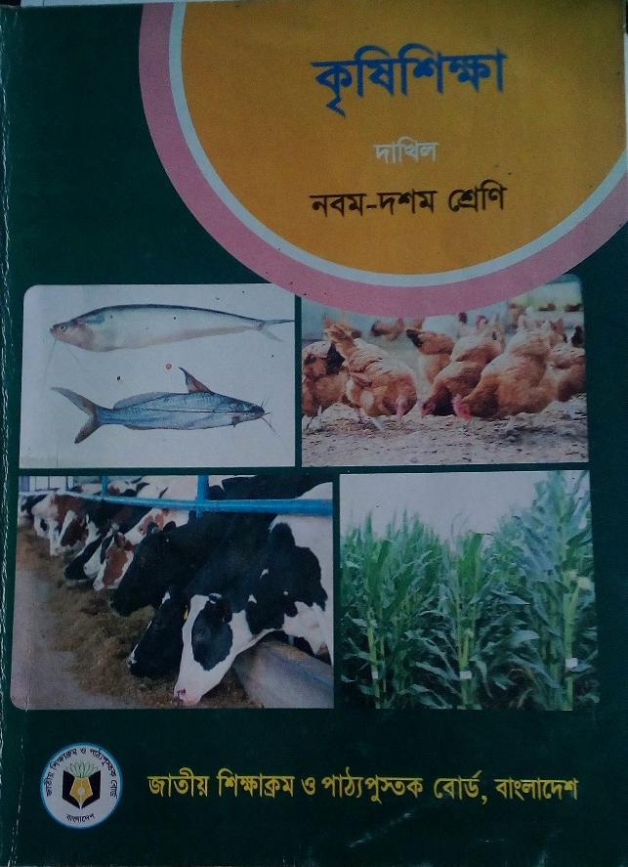
পাঠ পরিচিতি
শ্রেণীঃ দশম
বিষয়ঃ কৃষি শিক্ষা
অধ্যায়- ৪র্থ
পরিচ্ছেদ- ৩য়
পাঠ শিরোনাম-গোলাপ চাষ
সময়- ৫০ মিনিট

Slide 4
শিখনফল
এই পাঠ শেষে শিক্ষার্থীরা... ... ...
১। গোলাপ ফুলের জাত সম্পর্কে বলতে পারবে ।
২। গোলাপ ফুলের বংশবিস্তার বর্ণনা করতে পারবে।
৩। জমি নির্বাচন করতে পারবে ।
4।গোলাপের পরিচর্যা বর্ণনা করতে পারবে ।

Slide 5
এসো একটি ভিডিও দেখি

Slide 6
আজকের পাঠ
গোলাপের চাষ

Slide 7
গোলাপের জাত সমুহ
রাণী এলিজাবেথ
ব্লাক প্রিন্স
ইরানী
মিরিন্ডা

Slide 8
বিভিন্ন রঙের গোলাপ
হলুদ
নীল
কমলা
বাদামি
সাদা
সবুজ

Slide 9
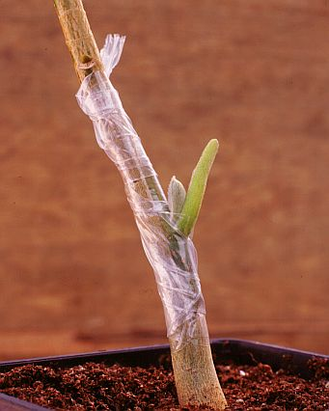
বংশবিস্তার পদ্ধতি
বংশবিস্তার পদ্ধতি ২ প্রকার। যথা-
১।কলম পদ্ধতি-
ক)শাখা কলম
খ)দাবা কলম
গ) গুটি কলম
ঘ)চোখ কলম
২।নতুন জাত উদ্ভাবনের জন্য বীজ উৎপাদন করে তার থেকে চারা উৎপাদন করা হয়।

Slide 10
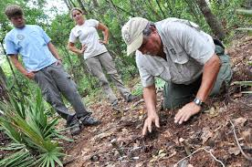
জমি নির্বাচন
গোলাপ চাষের জন্য.........
১। দোআঁশ মাটি নির্বাচন করা আবশ্যক।
২। ছায়াবিহীন জায়গা।
৩।উঁচু জায়গা ।
৪।জলাবদ্ধতাবিহীন জায়গা।

Slide 11
জমি তৈরি
দৈর্ঘ্য ৩ মিটার
উচ্চতা ৫ সে মি
প্রস্থ ১ মিটার

Slide 12
একক কাজ
গোলাপের জাতগুলো কি কি ?

Slide 13
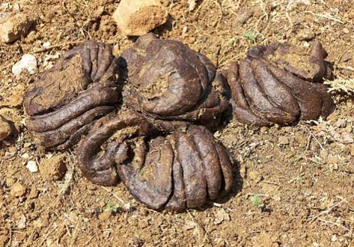
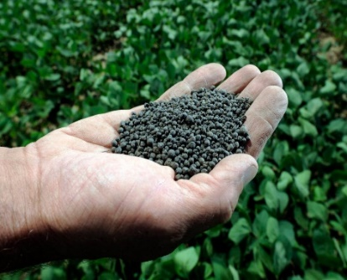
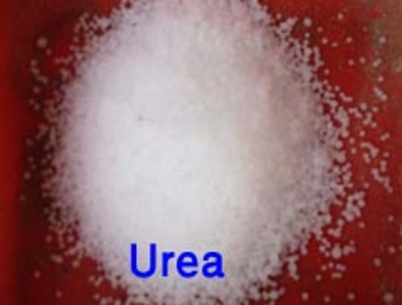
সার প্রয়োগ
সারের নাম | পরিমাণ
পচা গোবর ৫ কে জি
পচা গোবর
পাতা পচা ৫ কে জি
পাতা পচা
ইউরিয়া ৫০০ গ্রাম
ইউরিয়া

Slide 14
জোড়ায় কাজ
গোলাপ চাষের জন্য কেমন জমি নির্বাচন করতে হবে।

Slide 15
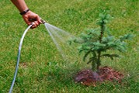
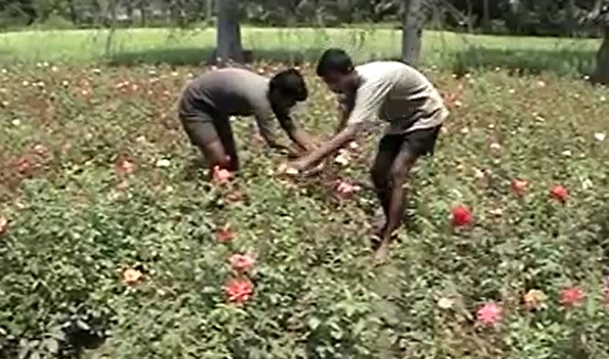
পরিচর্যা
আগাছা দমন
পানি সেচ
ফুলের কুঁড়ি ছাঁটাই

Slide 16
মুল্যায়ন
১.দুই রঙা গোলাপের নাম কি?
২.কখন গোলাপের চারা রোপনের উপযুক্ত সময়?
৩.নির্বাচিত জমিতে কয়টি চাষ দিতে হয়?
৪.চারা রোপনের গর্ত কতদিন খোলা রাখতে হয়?
Notes:
উত্তর- ১।আইকেছার ২। আশ্বিন মাস ৩। ৪-৫ টি ৪। ১৫-২০ দিন

Slide 17
বাড়ির কাজ
গোলাপ চাষের অর্থনৈতিক গূরুত্ব নির্নয় কর।

Slide 18
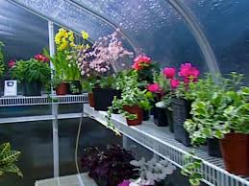
ধন্যবাদ

Slide 19
কৃতজ্ঞতা স্বীকার
GOOGLE
NATIONAL CURRICULUM & TEXTBOOK BOARD, BANGLADESH.
TEACHER`S OF AMRIA ISLAMIA ALIM MADRASA.

